Slide 2


Slide 3


Slide 4
Multimedialna Katecheza to skarbnica interaktywnych zasobów edukacyjnych: animacji, pokazy zdjęć, mini gier, ćwiczeń interaktywnych, pieśni karaoke i recytowanych modlitw a także tradycyjne karty pracy do wydruku.

Slide 5
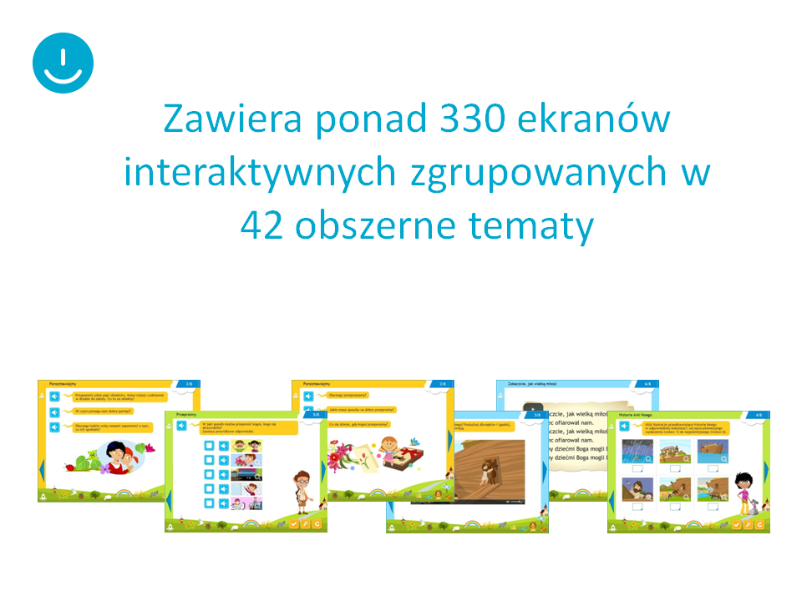

Slide 6


Slide 7

Posiada imprimatur przyznany przez Arcybiskupa Metropolity Gdańskiego Sławoja Leszka Głódzia.

Slide 8
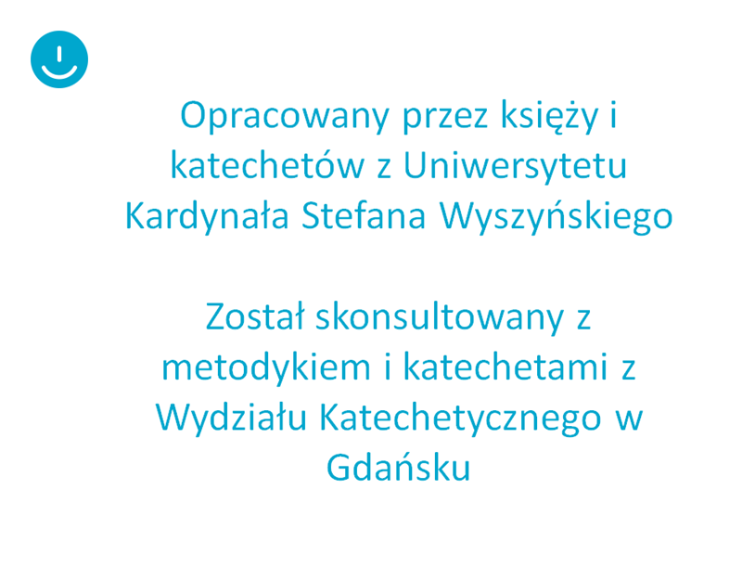

Slide 9
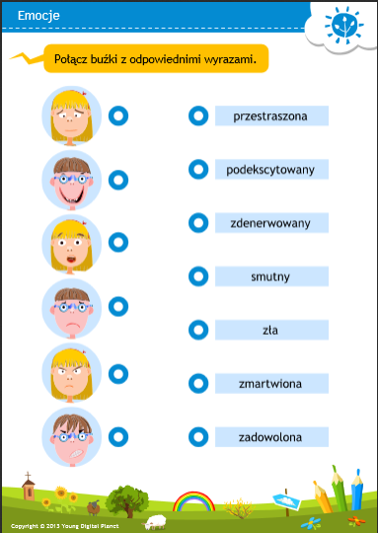

Wszystkie elementy programu zostały także skonsultowane z nauczycielami, rodzicami oraz samymi dziećmi.

Slide 10


Slide 11
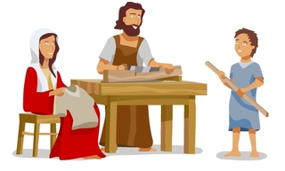
Program przygotowuje dziecko do Pierwszej Komunii Świętej czyli zawiera treści, które powinno znać przystępując do tego sakramentu. Program pomaga katechizowanym szybciej przyswoić pieśni, modlitwy i przykazania.

Slide 12
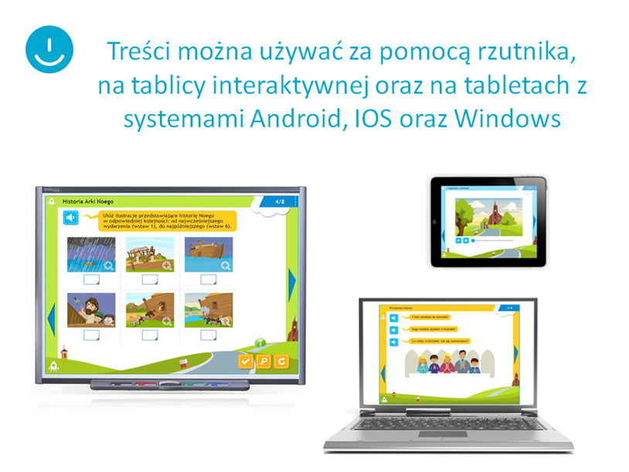

Slide 13


Slide 14
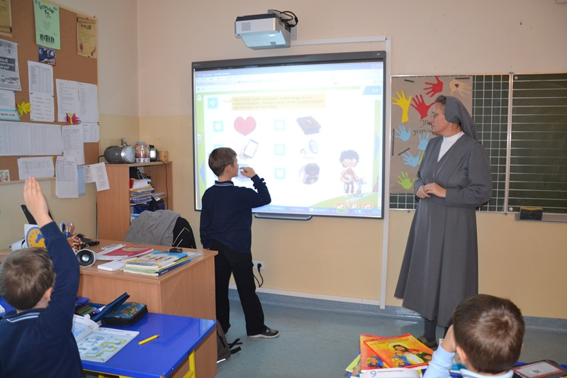
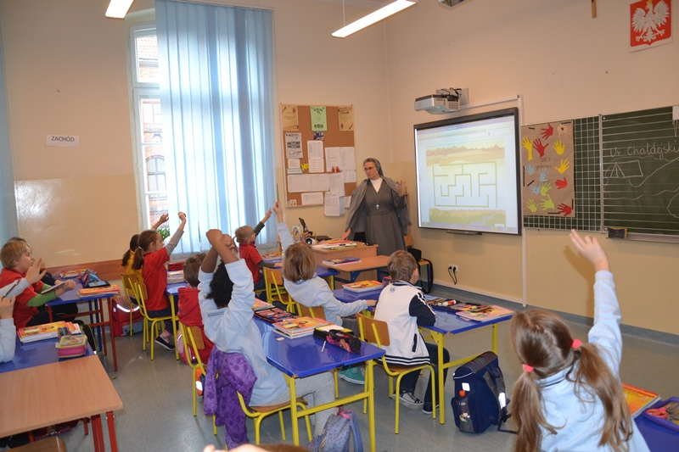

Slide 15
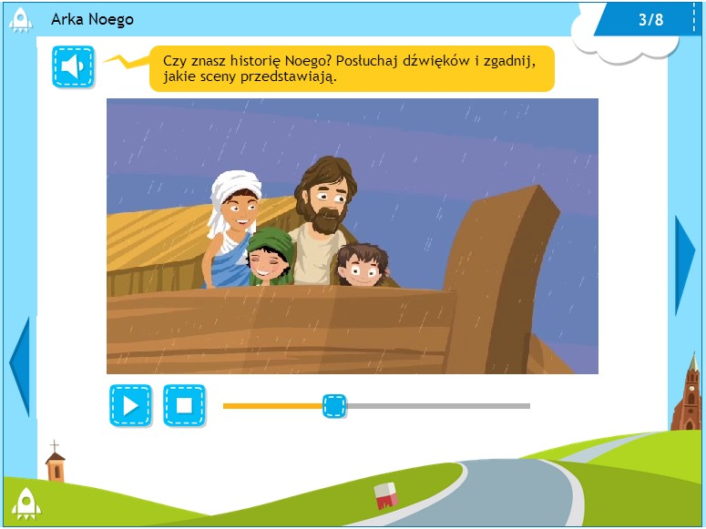
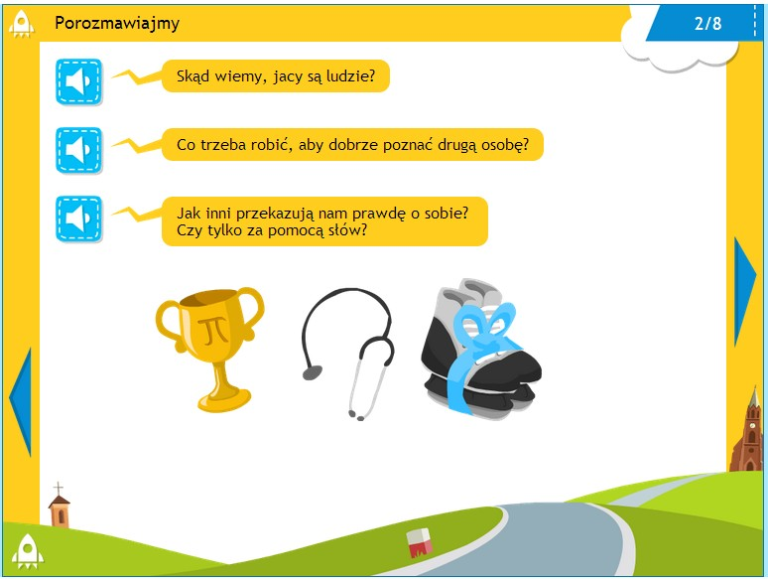
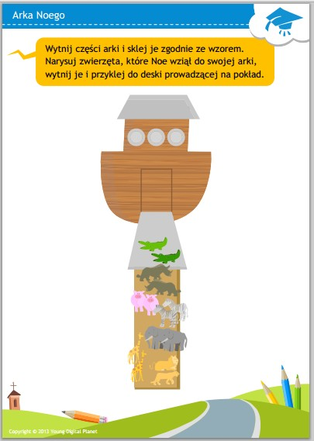
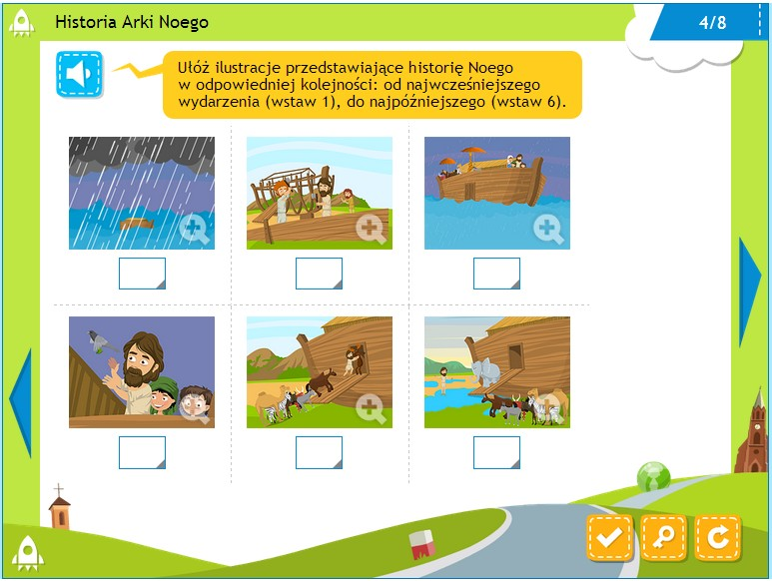
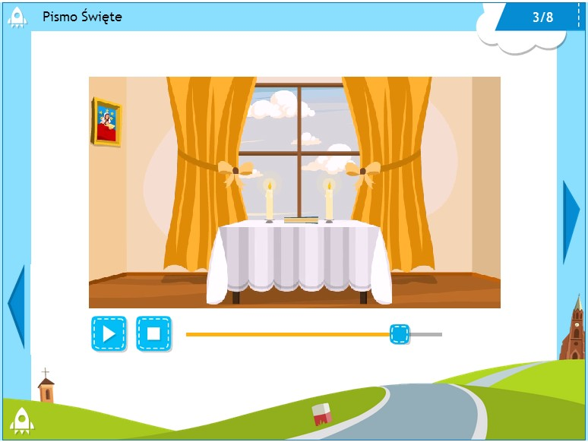
Zobaczmy przykłady…

Slide 16
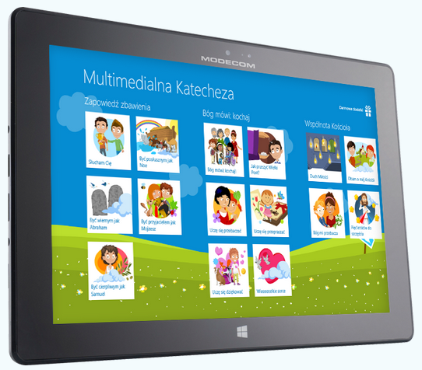
Wersja domowa programu:
Aplikacja na tablety z systemem operacyjnym Windows
18 interaktywnych katechez
Interaktywna katecheza w gronie rodziny

Slide 17
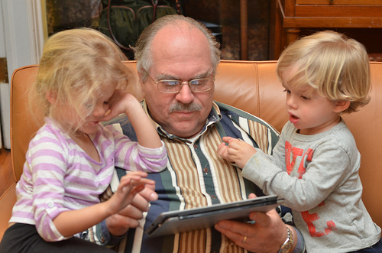
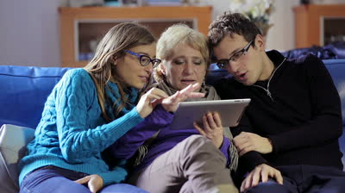


Slide 18
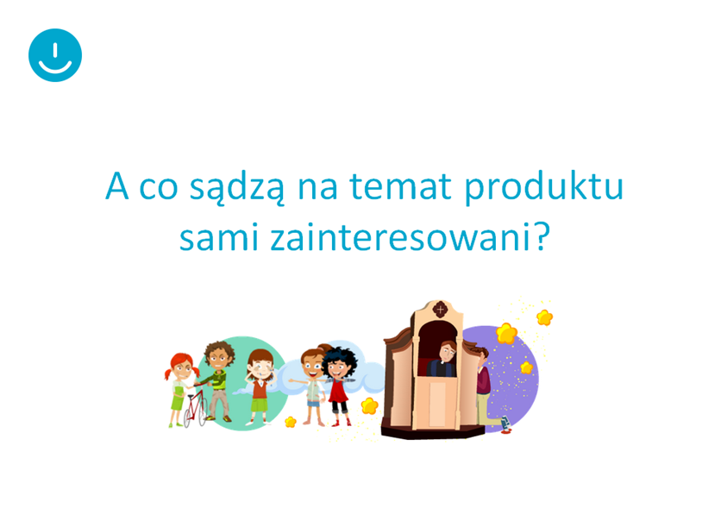

Slide 19
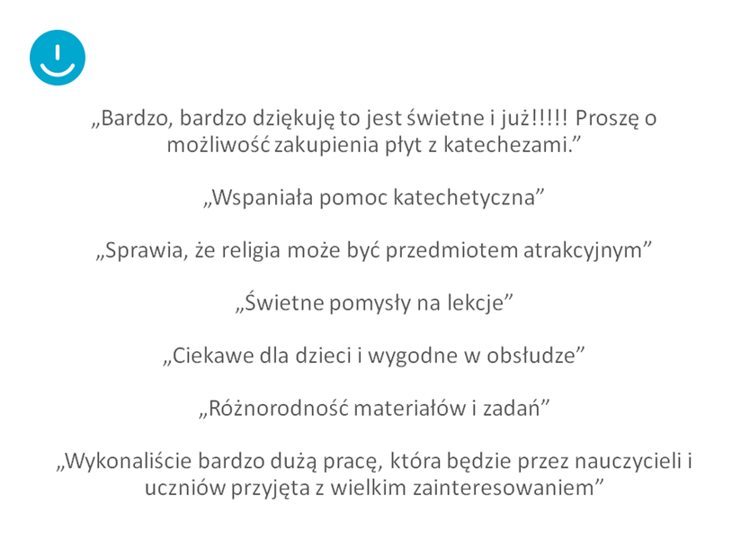

Slide 20


